Slide 1
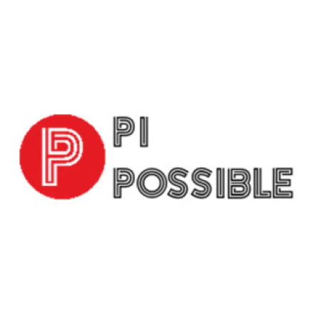
PiPossible
Ein Projekt der DHBW - Karlsruhe
Notes:
Niklas

Slide 2
Gliederung
Projekt
Idee
Visionen
Zwischenstand
Umsetzung
Projektmanagement
Tools
Live Demonstration
Wie ihr unser Projekt verfolgen könnt
Blog / Github
Notes:
Pascal

Slide 3
Idee
Unterhaltung
Musik abspielen
Ambiente Licht
Remotecontrol
autonome Steuerung
Notes:
Niklas

Slide 4
UseCase
Overall Usecase
Notes:
Adrian

Slide 5
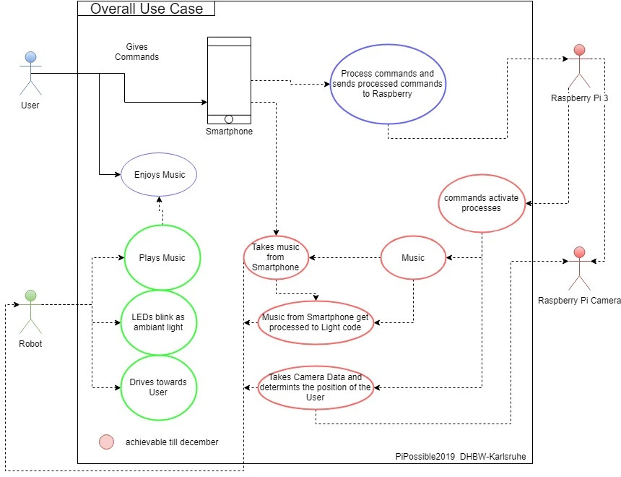
UseCase
Notes:
Adrian

Slide 6
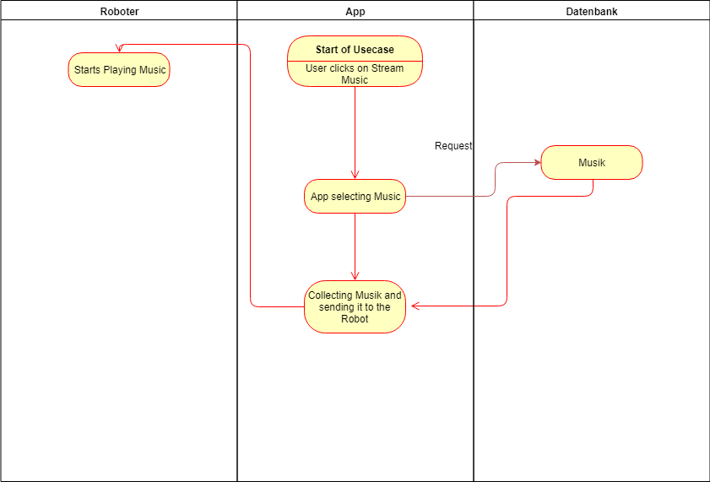
Use Case 1
Notes:
Adrian

Slide 7
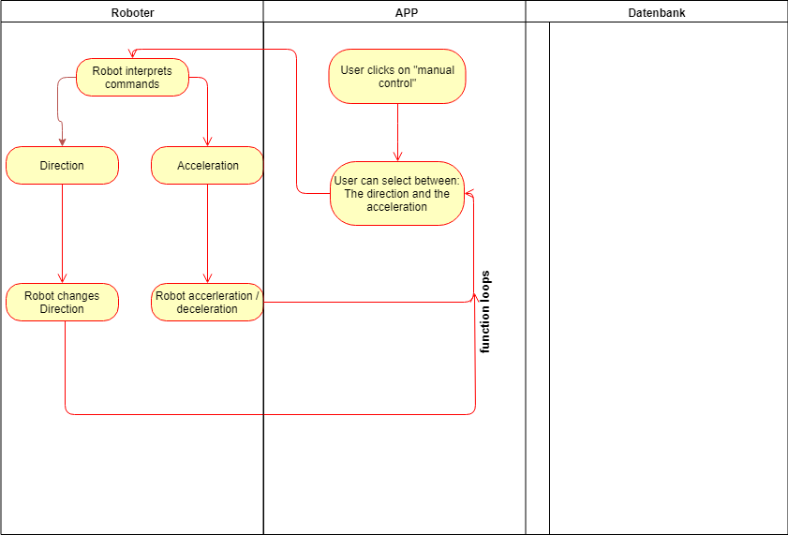
Use Case 2
Notes:
Adrian

Slide 8
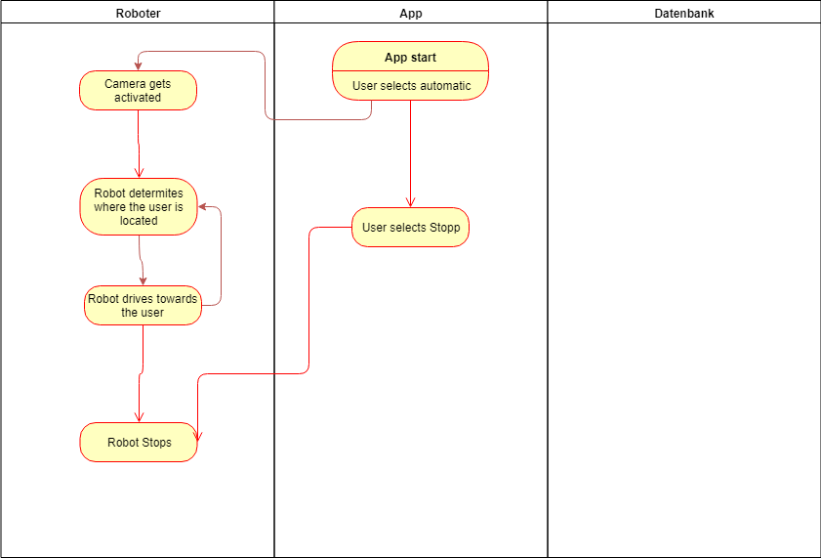
Use Case 3
Notes:
Adrian

Slide 9
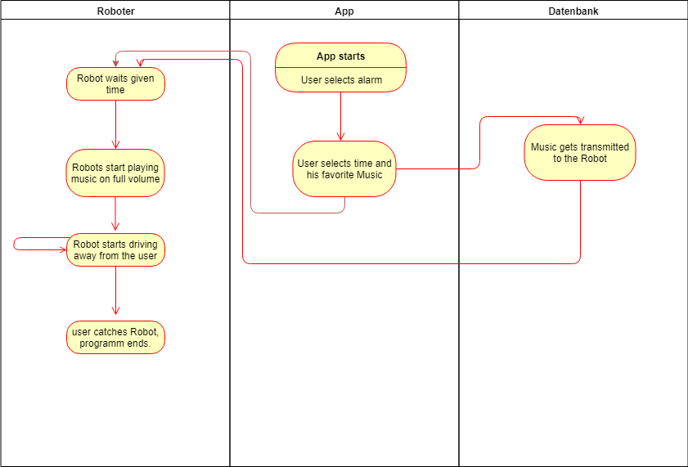
Use Case 4
Notes:
Adrian

Slide 10
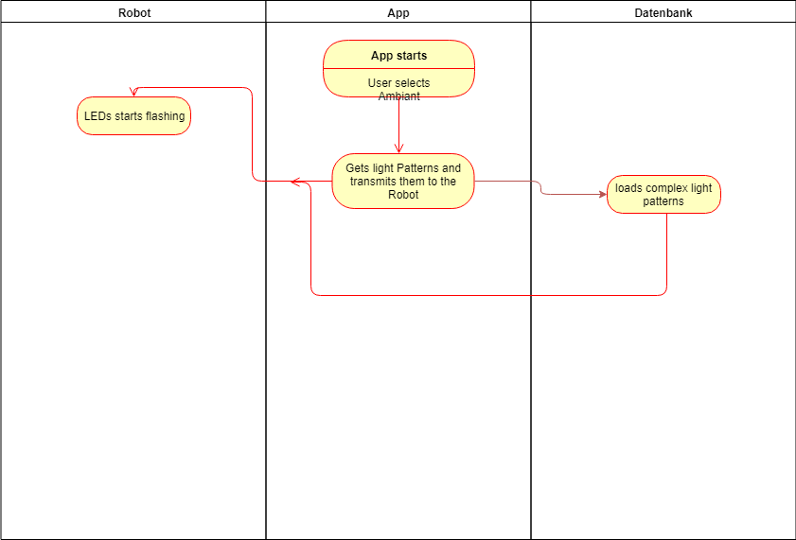
Use Case 5
Notes:
Adrian

Slide 11
Vision
RaspberryPi
kompatibler Roboter
Kamera
Speaker
LEDs
Android Application
MusicPlayer
Lichtsteuerung
Steuerung des Roboters
Notes:
Pascal

Slide 12
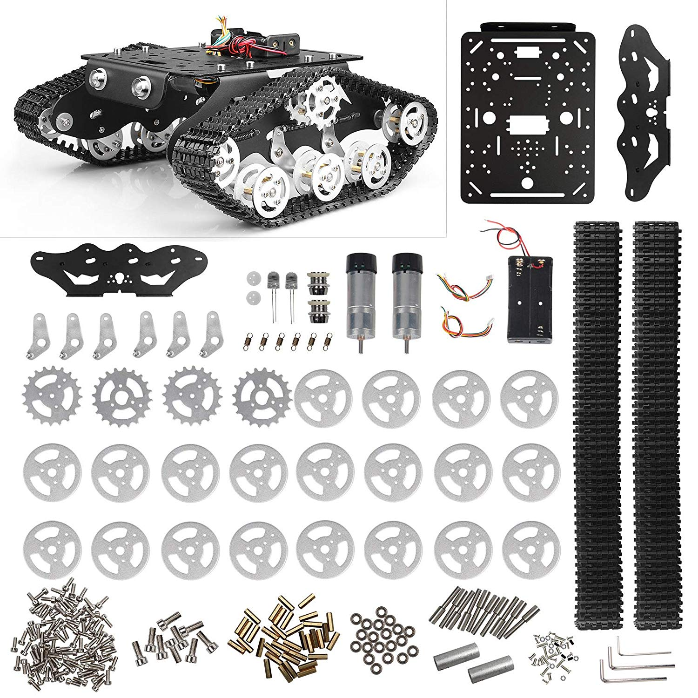
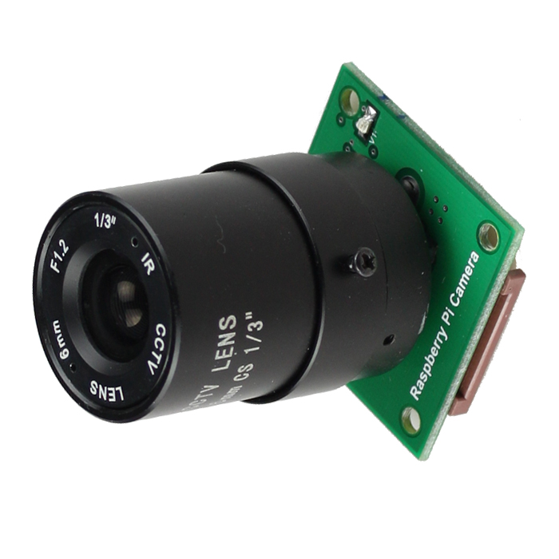
Zwischenstand: Hardware
Roboter
RaspberryPi
Kamera für Pi
Lautsprecher
LEDs
Notes:
Pascal

Slide 13
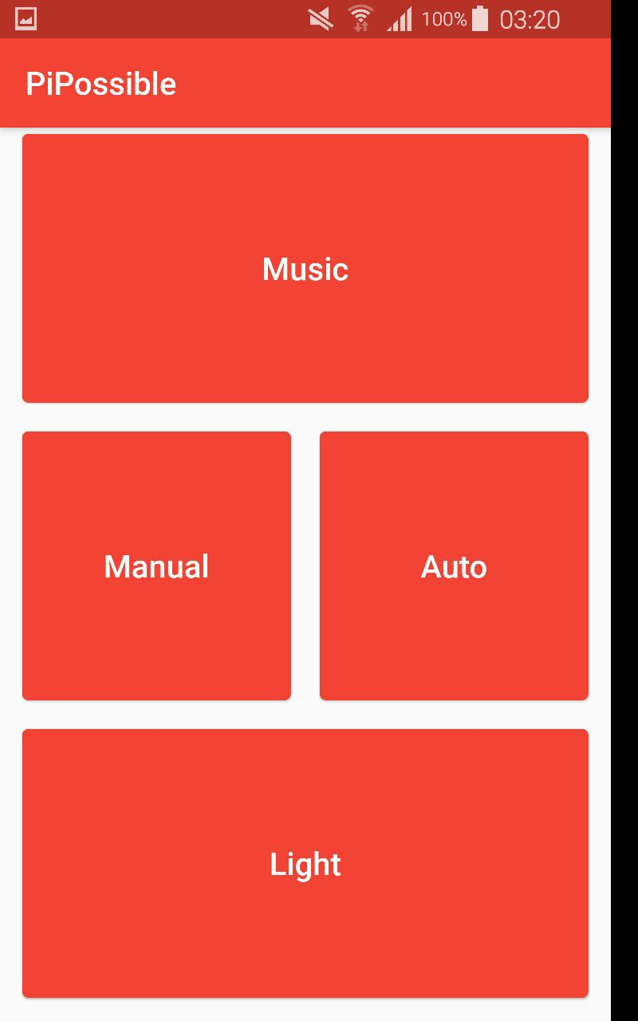
Zwischenstand: Software
Notes:
Niklas

Slide 14
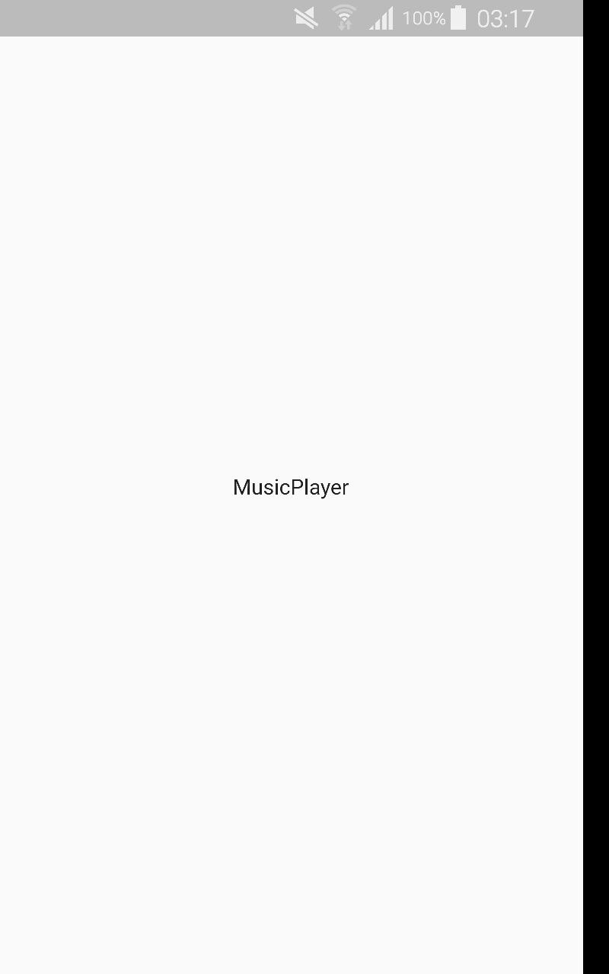
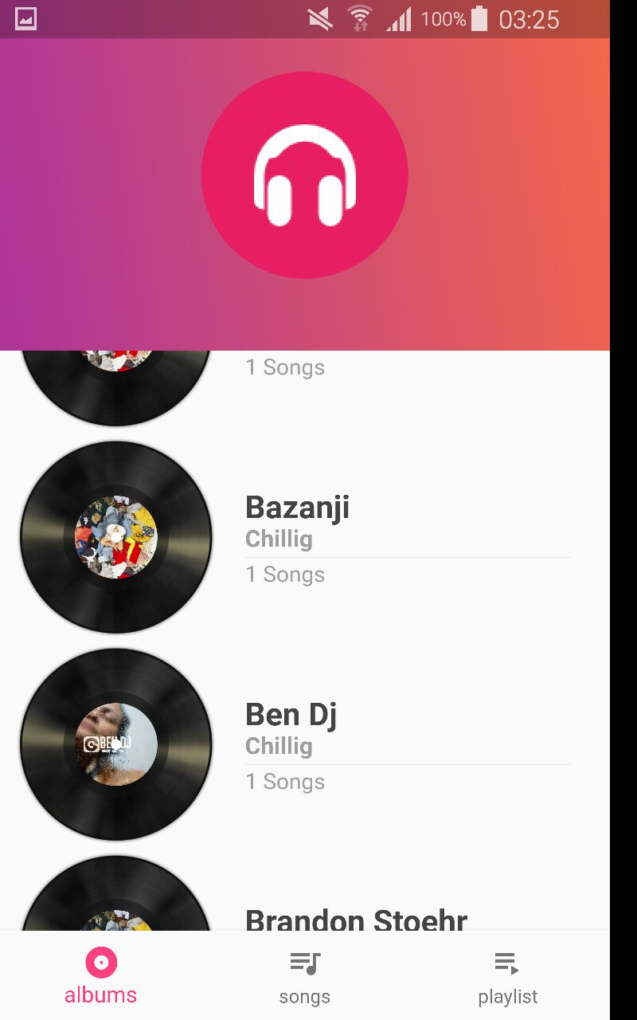
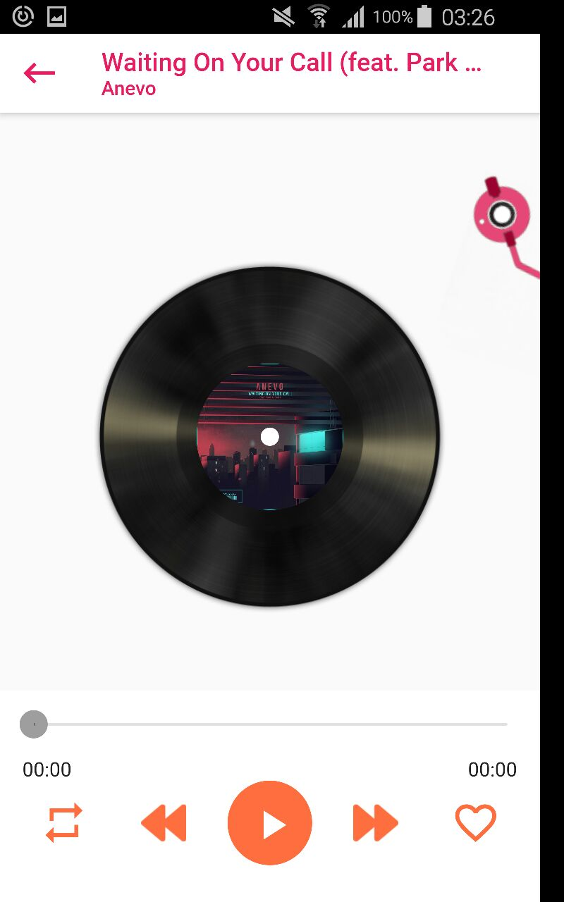
Zwischenstand: Software
App
Notes:
Niklas

Slide 15
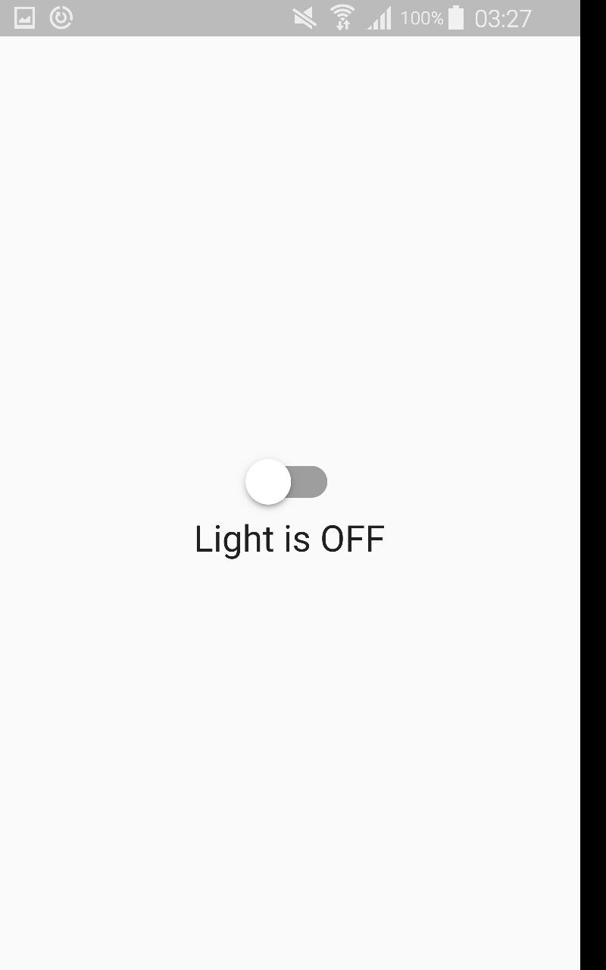
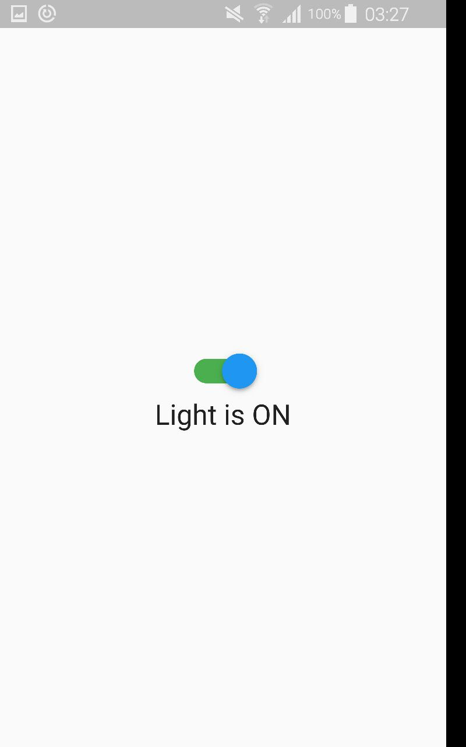
Notes:
Niklas

Slide 16
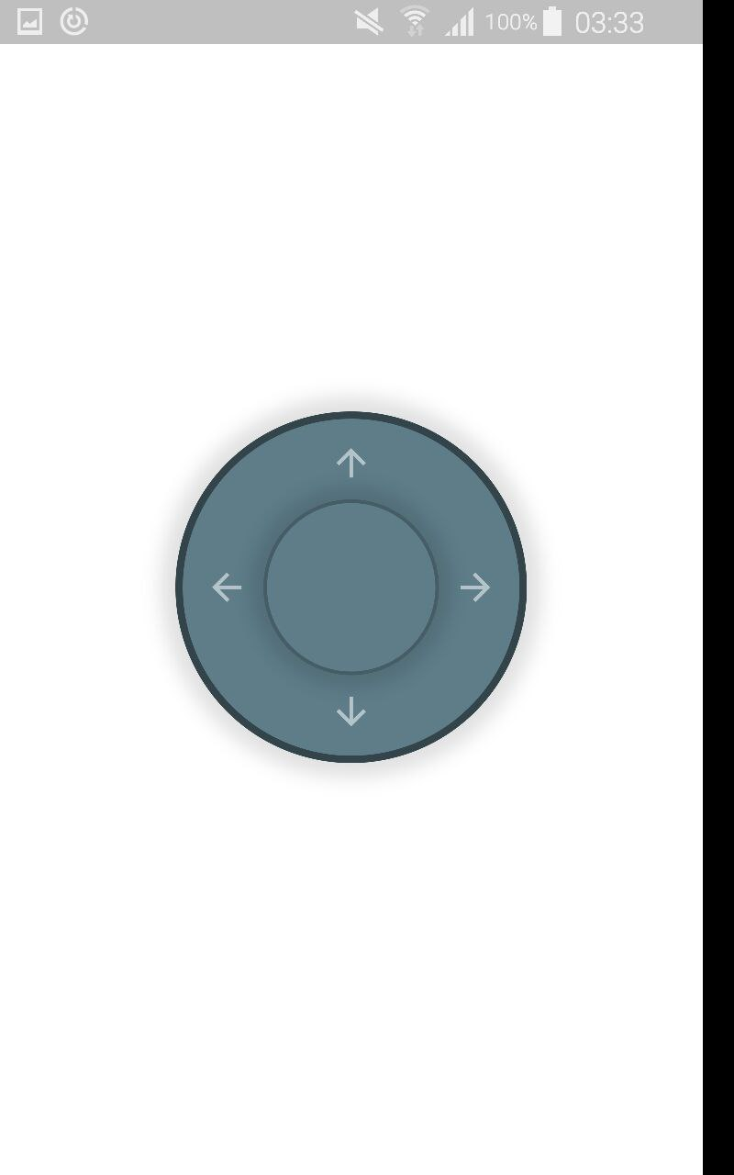
Notes:
Niklas

Slide 17
Projektmanagement
Scrumming
Tool: YouTrack
https://dhbw-karlsruhe.myjetbrains.com/youtrack/agiles/108-20/109-95
Notes:
Adrian: allgemein + BurnDown => live
Pascal: TimeSpend => live

Slide 18
Tools
Applikation:
VisualStudioCode
Flutter
Dart
Pi:
Qt
C++
Notes:
Niklas

Slide 19
Demonstration
Notes:
Niklas

Slide 20
Aussicht
Verbindung Android App mit Pi
Kamerabild Übertragung
Steuerung
autonomes Fahren
Notes:
Pascal

